Slide 1


Литературные проекты
МБОУ «Гимназия №69»

Slide 2

По книге
В.Катаева «Сын полка»
ММ
Проект
Сроки реализации - 02.10.23-07.11.23
Участники - учащиеся 4а б в г классов

Slide 3

1 задание
02.10.2023-11.10.2023
Аннотация книги В. Катаева «Сын полка»
Задание: найдите допущенные ошибки и исправьте их
Повесть Валентина Катаева «Сын полка» — одна из самых известных книг, написанных во время Великой Отечественной войны. В годы Великой Отечественной войны Катаев-военный корреспондент «Известия» и «Красной звезды». В 1944 году Катаев написал повесть «Сын полка», а опубликована она была двумя годами позже.
Повесть посвящена сыновьям писателя Жене и Павлику.
В книге рассказывается о судьбе мальчика-сироты. Война отняла у него все: родных – папу, маму, братишку, бабушку, дом и само детство. Ваню нашли разведчики на территории врага, и он был усыновлён полком. Здесь он познакомился с замечательными людьми: ефрейтором Егоровым, капитаном Енакиевым, наводчиком Ковалевым и старшиной Биденко. Эти люди согрели его своим вниманием и добротой. Ваня всеми силами сопротивляется, когда его хотят отправить в детский дом, убегает с полдороги от разведчика Биденко и вымаливает право остаться в армии как «сын полка». Здесь он участвует в настоящих армейских операциях: сперва помогает в орудийном расчёте, потом ходит в разведку, и только спустя продолжительное время, когда после кровопролитного сражения погибают почти все члены его боевой семьи, мальчика отправляют в Нахимовское училище.
Катаев всегда говорил, что конкретного прототипа у героя его повести не было. Валентин Катаев рассказывал: “Дети любят эту книгу, и до сих пор я получаю письма, в которых спрашивают, где сейчас Ваня Солнцев. Даже из других стран приходят письма. Когда я на вопрос одного мальчика ответил: «Не было Вани Солнцева!», дети ахнули и посмотрели на меня, как на злодея”.
Повесть была экранизирована дважды: в 1946 году (то есть через год после издания книги) режиссёром Василием Пронькиным и в 1981 году (для телевидения) — режиссёром Георгием Кузнецовым. Книга была удостоена ордена Ленина.
Задание | Содержание | Оценивание
Аннотация книги | Найди и исправить ошибки, допущенные в аннотации | Работа от класса
https://biblioteka69.blogspot.com/2023/10/1.html
Класс | «Правда» | 1945 | Жене и Павлику | сестрёнка | сержант Егоров | ефрейтор Биденко | сперва ходит в разведку, потом помогает в орудийном расчёте | Суворовское | Пронин | Сталинская премия II степени | ИТОГО Баллы (макс.-10)
4а | 1 | 1 | 0,5 | 1 | 1 | 1 | 0 | 1 | 1 | 1 | 8,5
4б | 1 | 1 | 0 | 1 | 1 | 1 | 1 | 1 | 1 | 1 | 9
4в | 1 | 1 | 1 | 1 | 1 | 1 | 1 | 1 | 1 | 1 | 10
4г | 1 | 1 | 0,5 | 0 | 0 | 0 | 0 | 1 | 1 | 0 | 4,5

Slide 4

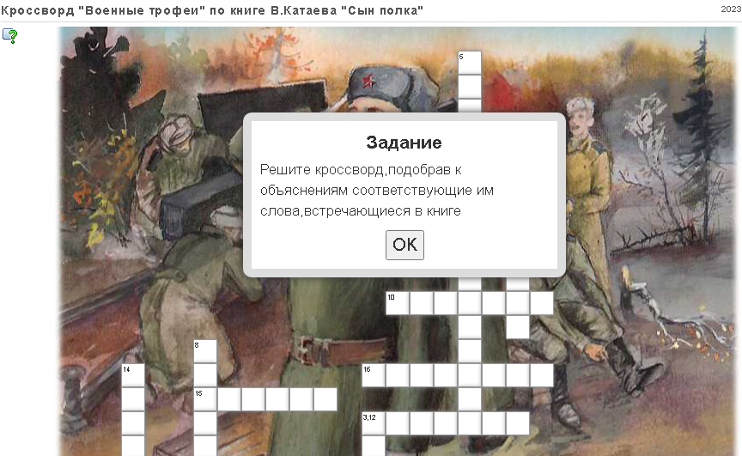
2 задание-интерактивный кроссворд «Военные трофеи»
Сервис
Класс | Баллы | Дополнительный баллы (время) | Итого
4а | 16 |  | 16
4б | 16 |  | 16
4в | 16 | 0,5 | 16,5
4г | 9 |  | 9
Выполнить задания интерактивного кроссворда на основе неизвестных слов (слов, требующих пояснения), встречающихся в книге. Задание предложено в день проведения (18.10.23)

Slide 5
3 задание -конкурс обложек
Задание | Содержание | Оценивание
Обложка книги | Нарисовать обложку книги | 5 работ от класса

Slide 6
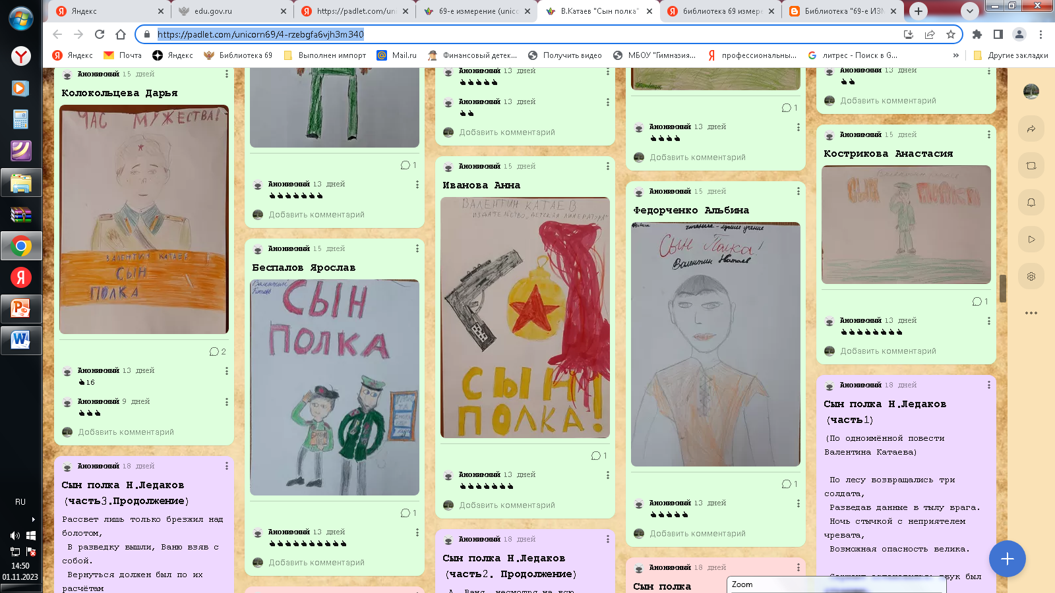
4 задание - виртуальная доска
Задание | Содержание | Оценивание
Виртуальная доска | Подобрать пословицу, подходящую по смыслу к книге | Работа от класса
Сервис padlet

Slide 7
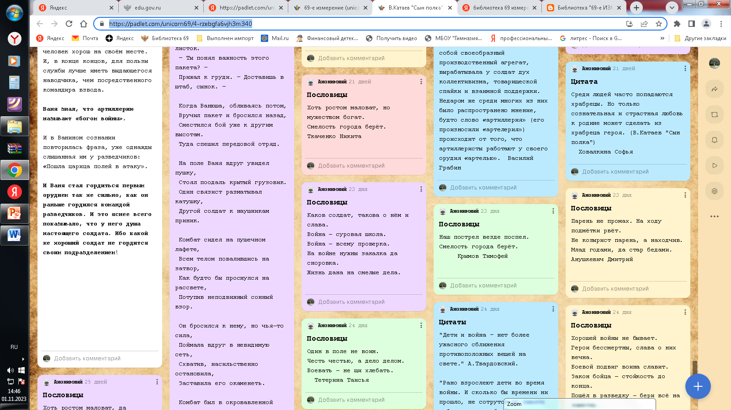
Виртуальная доска
Пословицы

Slide 8
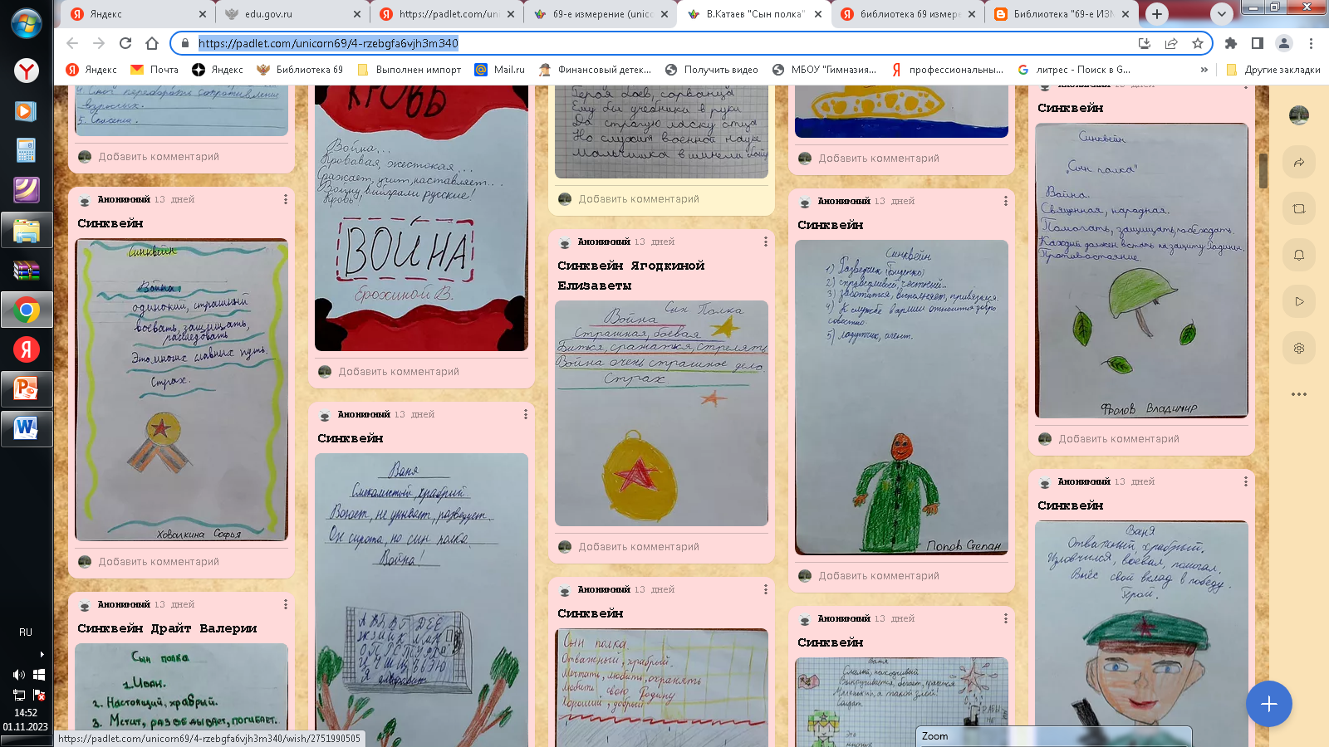
Виртуальная доска
Синквейны, отзывы, рисунки,
стихотворения

Slide 9
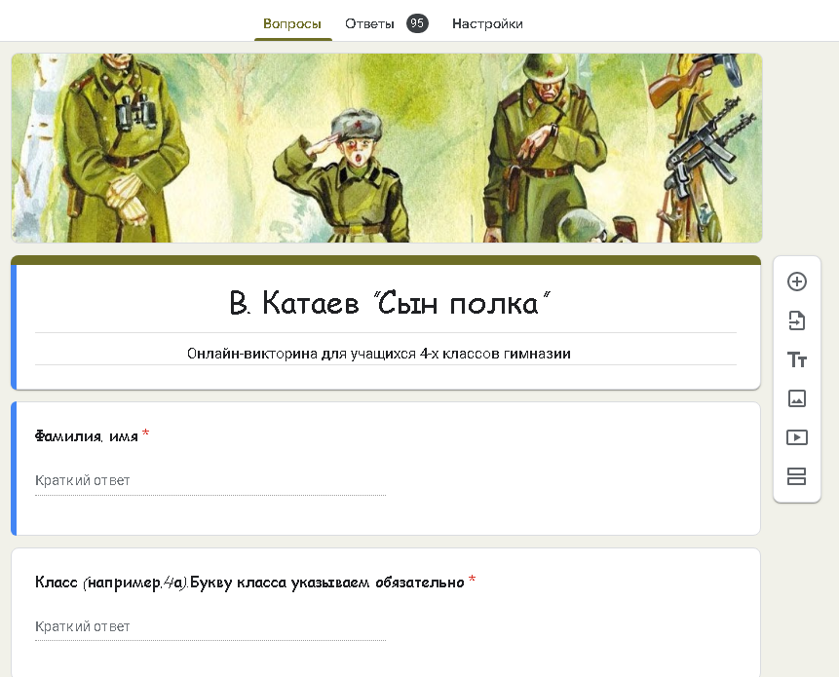
5 задание –онлайн-викторина

Slide 10

Первоклассный читатель
ММ
Проект
Сроки реализации – декабрь 2022/март 2023

Slide 11



1 этап
1.Читаем (в указанные сроки)
2.Отвечаем на вопросы (проходим собеседование в библиотеке)
3.Зарабатываем жетоны
4. Жетоны накл1.Читаем рассказы в указанные сроки)
2.Отвечаем на вопросы (проходим собеседование в библиотеке)
3.Зарабатываем жетоны
4. Жетоны наклеиваются на ЭКРАН чтения
ея на ЭКРАН чтения
1.Читаем рассказы В. Драгунского (в указанные сроки)
2.Отвечаем на вопросы (проходим собеседование в библиотеке)
3.Зарабатываем жетоны
4. Жетоны наклеиваются на ЭКРАН чтения
5.Подводим итоги
Класс | 1а | 1б | 1в | 1г
Наполняемость/ участники | 33/24 | 33/33 | 32/10 | 32/6 | 130/73
Кол-во рассказов /собеседований | 183 | 207 | 25 | 17 | 432
Итоги | 2 место | 1 место | участие | участие

Slide 12
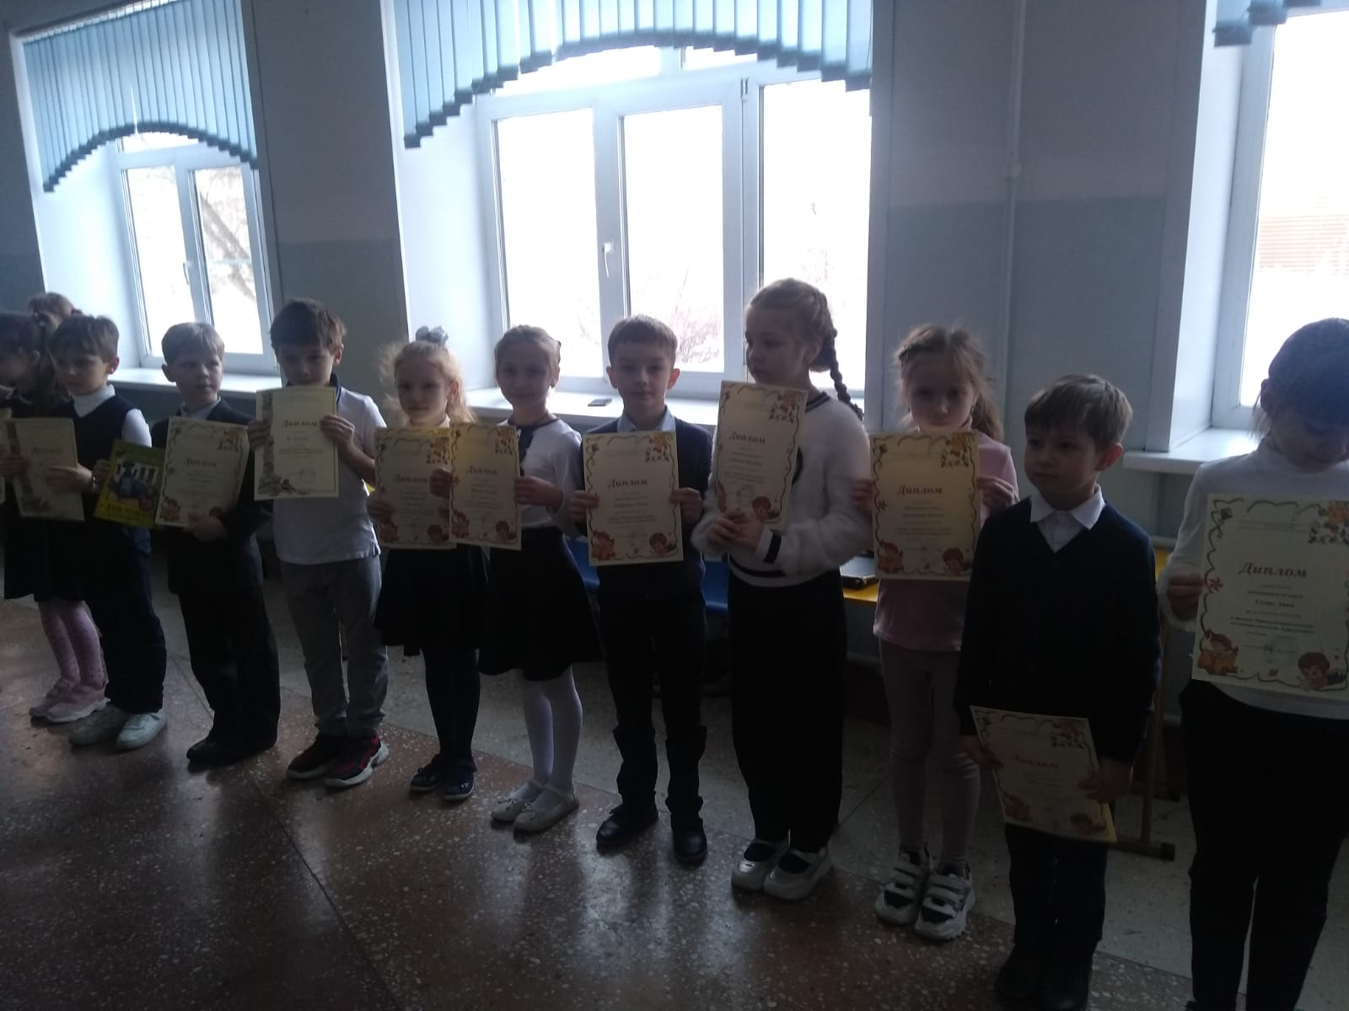
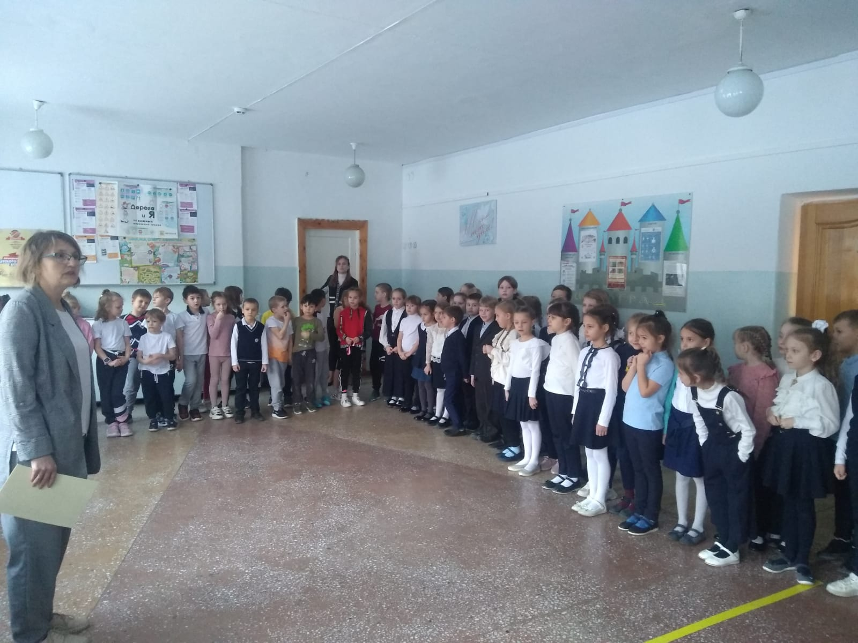
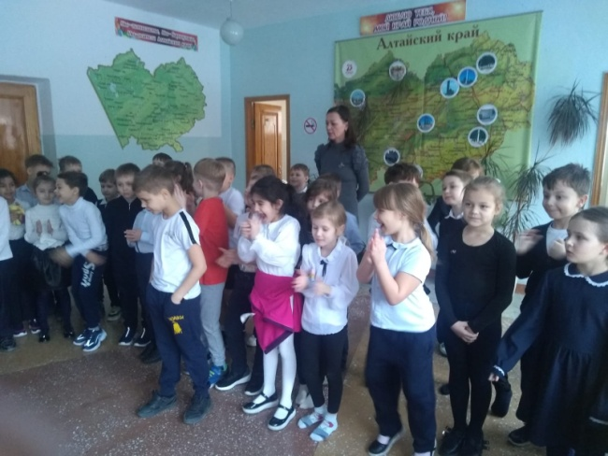
Линейка подведения итогов 1 этапа

Slide 13
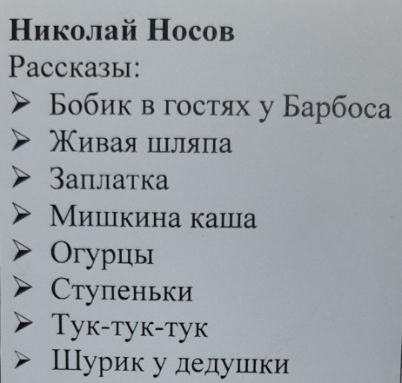
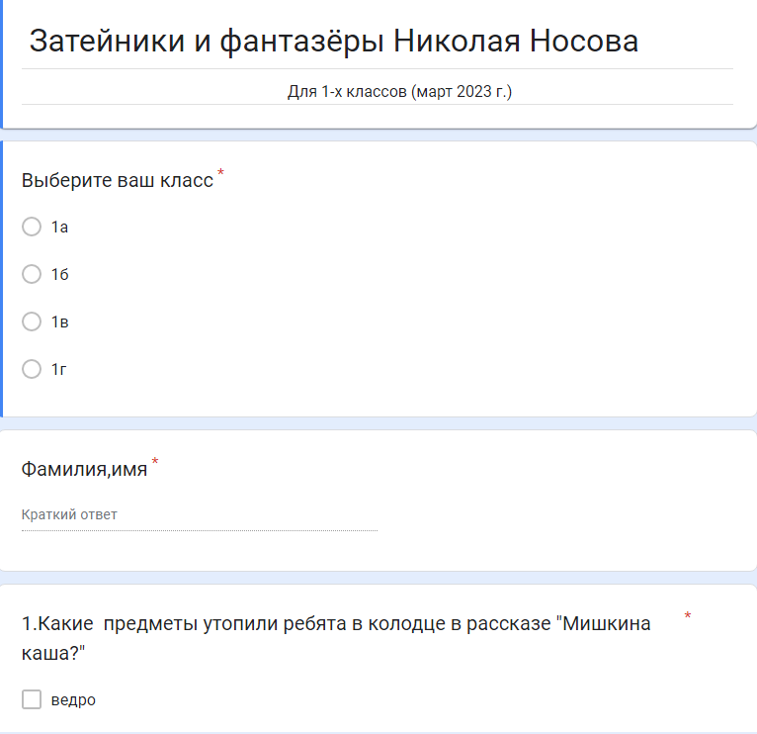


2 этап
1.Читаем рассказы Н. Носова (в указанные сроки)
2.Тестирование.
«Затейники и фантазеры Н.Носова» (гугл - форма)
Класс | 1а | 1б | 1в | 1г
Наполняемость/ участники | 33/29 | 33/33 | 33/26 | 33/26 | 132/114
Средний балл | 7,72 | 7,97 | 7,73 | 7,42 | 7,71
Итоги | 3место | 1 место | 2 место | участие

Slide 14

3 этап
1.Знакомимся с творчеством и биографией С.В.Михалкова
2.Учим стихотворения С.Михалкова и рассказываем в классе
3.Проводим итоговое занятие
4.Подводим итоги 3 этапа и проекта

Slide 15
Результаты проекта
ПРОЧИТАНО и пройдено 432 собеседования по рассказам В. Драгунского
Познакомились с 8 рассказами Н. Носова и прошли по ним тестирование
Выучили и рассказали в своих классах 198 раз стихотворения С. Михалкова (1г -21,1в-35, 1а-67,1б-75)

Slide 16
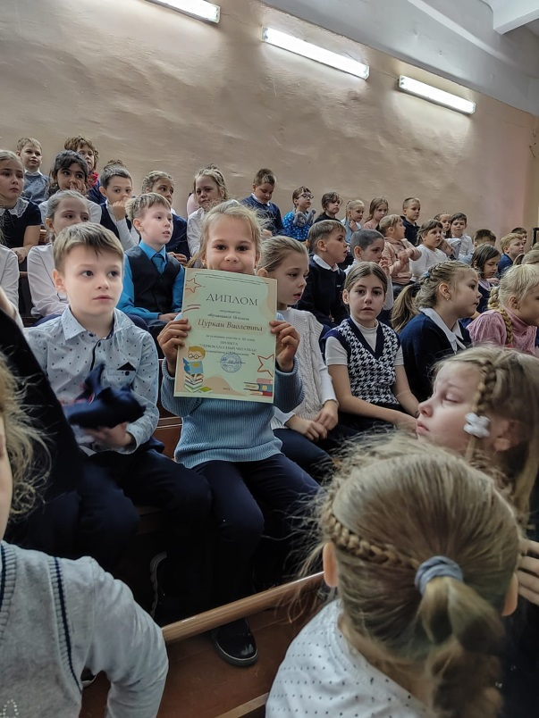
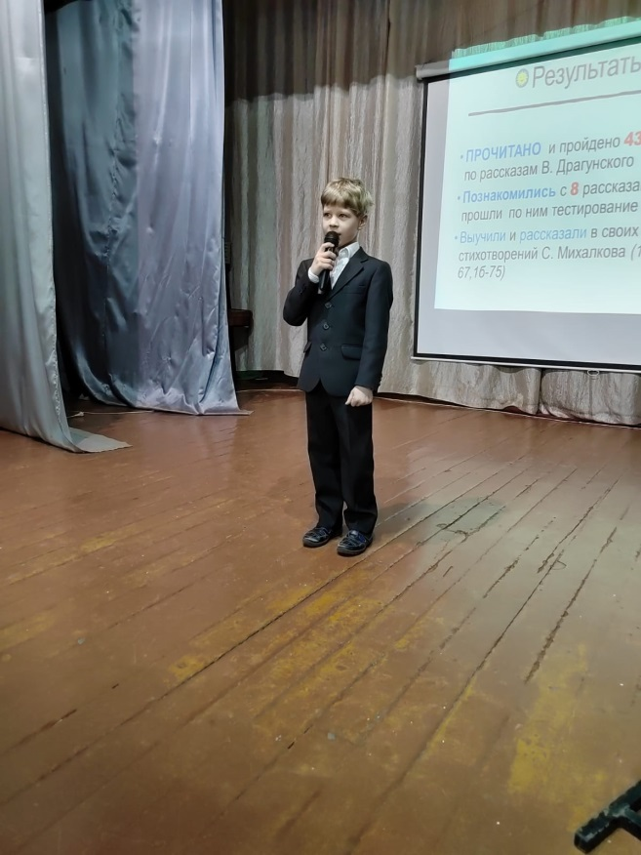
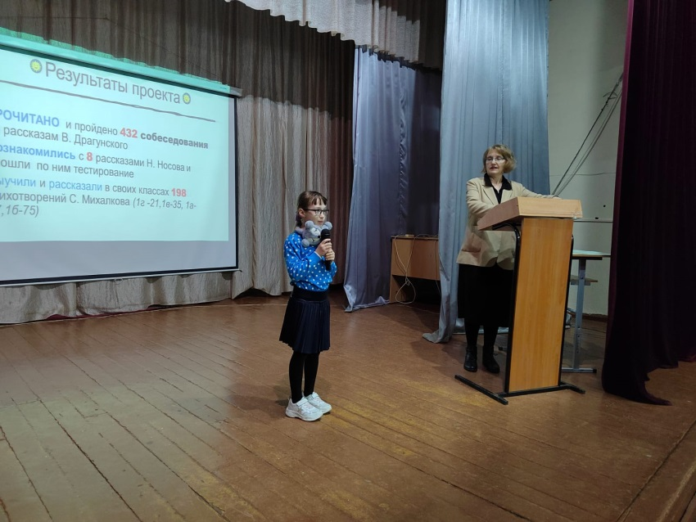
Подведение итогов ПРОЕКТА

Slide 17
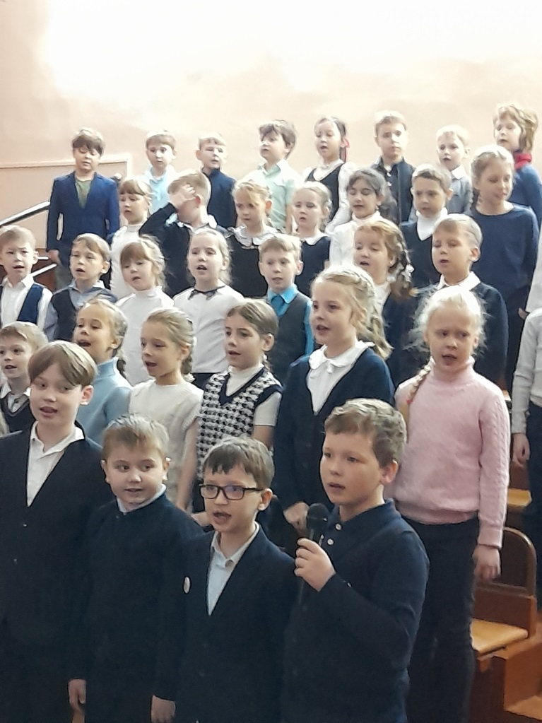
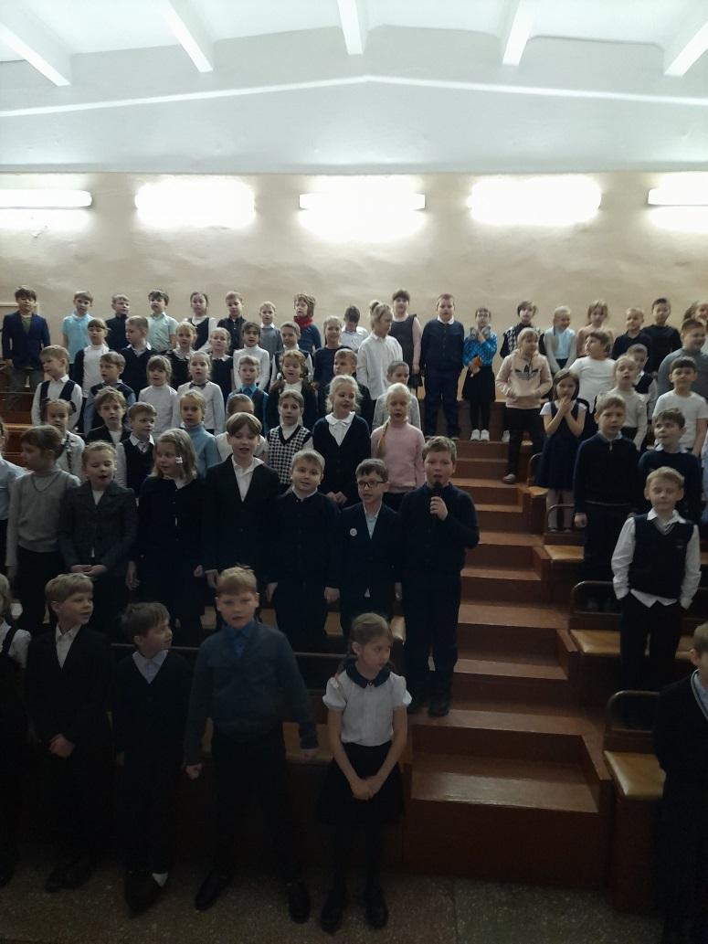
Исполнение гимна
(текст С.В.Михалкова)

Slide 18
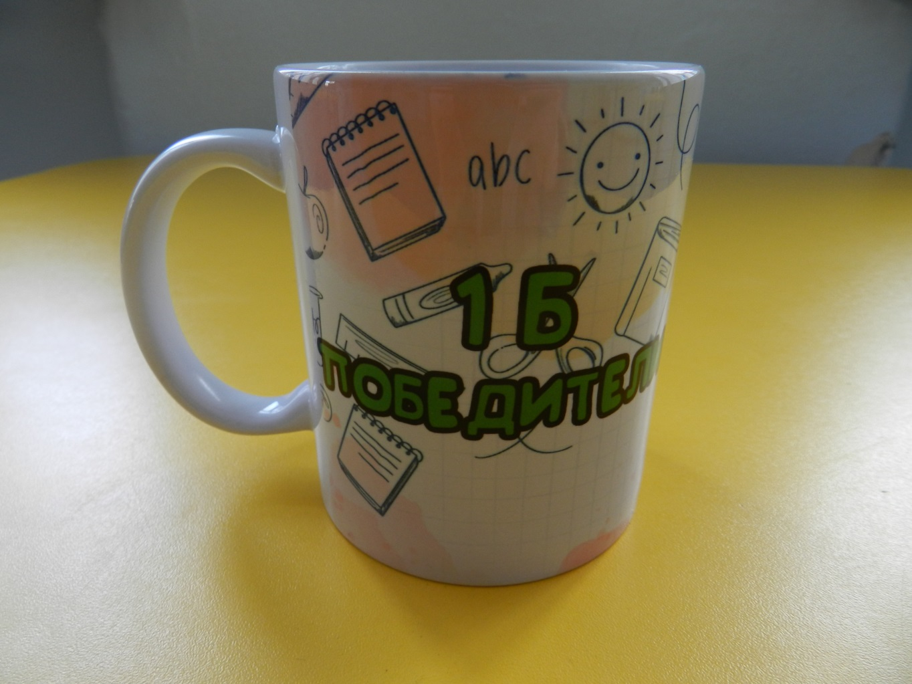
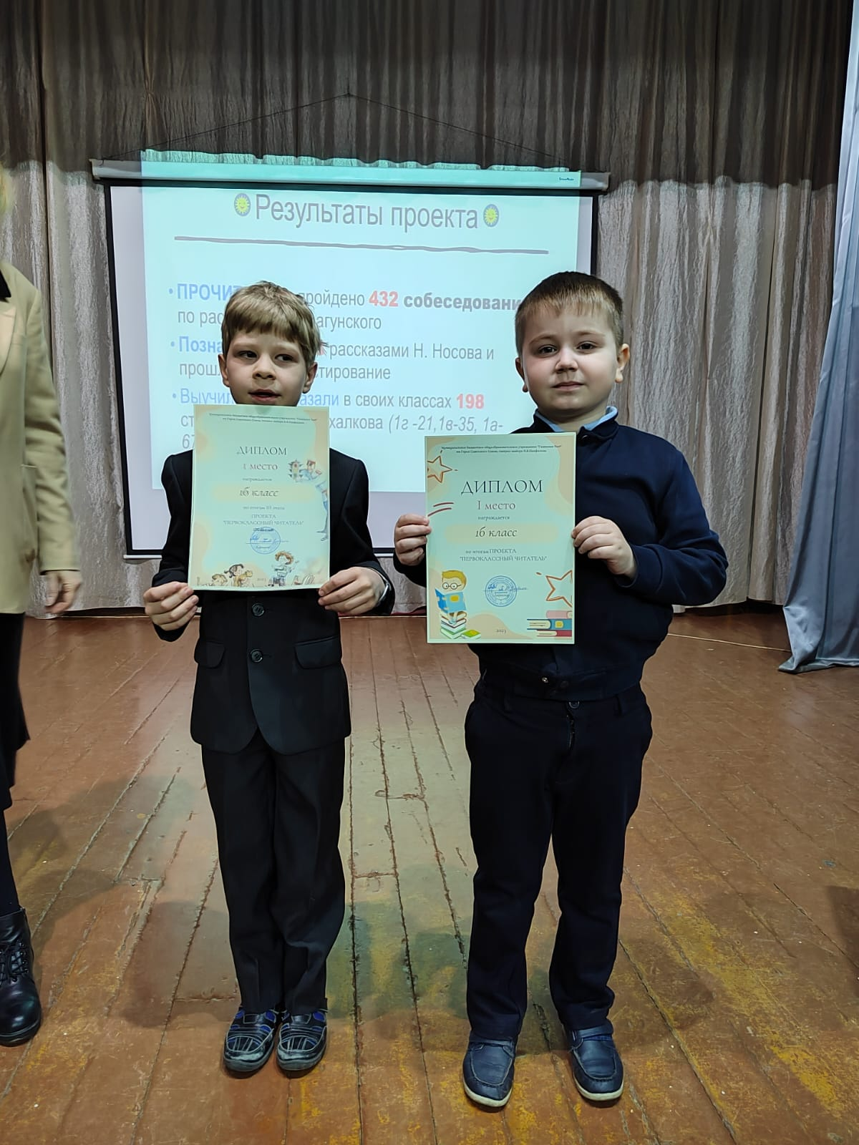
Приз победителей проекта

